Slide 1
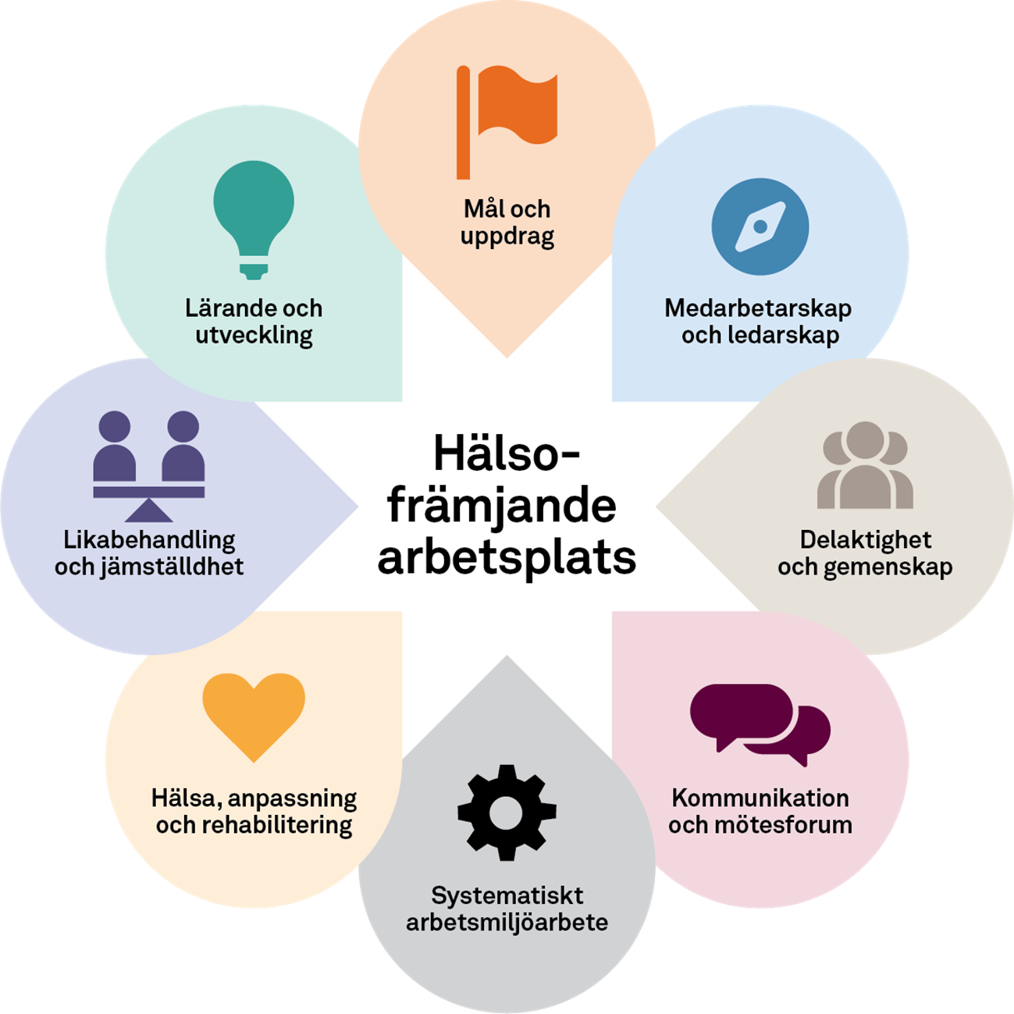
Praktikanters arbetsmiljö
Region Västmanland

Slide 2
Förebyggande arbetsmiljöarbete
Skolhuvudmannen är ansvarig för att bedöma om en praktikplats är lämplig eller ej.
Arbetsmiljöansvaret ligger därefter på den arbetsgivare där praktiken genomförs.
Den verksamhet som tar emot praktikanten behöver:
delge sin riskbedömning (av arbetsplatsen) till skolhuvudmannen så att en korrekt bedömning om lämplighet kan göras.
inkludera praktikanten i det förebyggande arbetet, exempelvis genom introduktion innehållande information om hur olika arbetsuppgifter ska genomföras på ett säkert sätt.
Notes:
s32 AML med kommentarer, Bo Ericson

Slide 3
Skolhuvudmannen ska ha rutiner som säkerställer:
Information till praktikplatsen om elevens kunskaps- och färdighetsnivå
Elevens arbetstider
Att eleven får lämpliga arbetsuppgifter på praktikplatsen
Att handledare utses
Att eleven får introduktion
Att sådan skyddsutrustning som behövs tillhandahålls utan kostnad för eleven
De särskilda regler som gäller för minderåriga elever
Hur praktikplatsen och skolan ska kommunicera om tillbud, olycksfall, sjukdom eller annat oförutsett inträffar

Slide 4
När det förebyggande arbetsmiljöarbetet brister
Det är skolhuvudmannen som ska anmäla en eventuell olycka eller tillbud till Arbetsmiljöverket.
Det är därför viktigt att praktikplatsen har rutiner för att meddela skolan om något inträffar.
Du kan läsa mer här: Tillämpning av reglerna om riskbedömning vid PRAO, APL och andra praktikplatser avseende kombinerad undervisning och praktik
Du som chef anmäler händelsen i Synergi, men skickar det inte vidare till Arbetsmiljöverket.
Notes:
Tillämpning av reglerna om riskbedömning vid PRAO, APL och andra praktikplatser avseende kombinerad undervisning och praktik

Slide 5
Efter praktikperioden
Efter avslutad praktikperiod är det bra om arbetsplatsen fångar upp vad som fungerat bra och vad som kan förbättras till nästa gång verksamheten tar emot en praktikant.
Minnet är ofta bra men kort – dokumentera gärna lärdomar och uppdatera introduktionen för praktikanter/nya medarbetare direkt.
Dela med dig av dina erfarenheter – både bra och dåliga – i din samverkansgrupp!

